Slide 1

本课目的
学习Linux入门命令，
迈进 Linux世界 第一步。

Slide 2
Linux命令的提示符
命令提示符表示当前终端的状态
用户提示符
如果是root管理员，显示 #
如果是普通用户，显示 $
主机名
book@www.100ask.org:~$
当前登录的
用户名
当前所在目录
~表示家目录

Slide 3
Linux命令的格式
Linux命令的组成
1)command命令 2)options选项 3)parameter参数
命令的选项(非必需)
执行的命令
命令的参数(非必需)
command [-options] [parameter]
一个或
多个空格
一个或
多个空格
说明：
1. [ ]中括号表示 该部分可选，可有可无，需要根据命令的实际需要而添加
2.命令、选项、参数都以空格分隔，不管几个空格都算一个空格
如：输入ls -la 与输入ls -la的效果是一样的
3.完成命令输入后，按回车“Enter”键启动

Slide 4
Linux命令的格式
举例：
主机名
www.100ask.org
用户提示符
普通用户
book@www.100ask.org:~$ ls -l /home
当前在
家目录
当前用户
book
命令
选项
参数

Slide 5
八个简单英语单词
序号 | 英语单词及含义
1 | directory | 目录
2 | change | 改变
3 | list | 列出
4 | print | 打印
5 | remove | 删除
6 | copy | 复制
7 | move | 移动
8 | clear | 清除

Slide 6

Linux常用命令：pwd
命令：pwd
英文来源：print working directory
功能：打印当前所在路径
命令格式：
命令 | 选项 | 参数
pwd | \ | \
注：pwd没有其他选项
示例：pwd
示例功能：显示当前所在路径

Slide 7
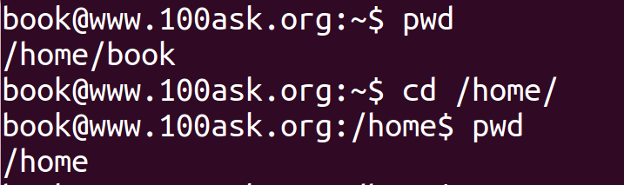
Linux常用命令：cd
命令：cd
英文来源：change directory
功能：改变路径、切换路径
命令格式：
命令 | 选项 | 参数
cd | \ | [目录]
示例：cd /home/
示例功能：切换到/home路径

Slide 8
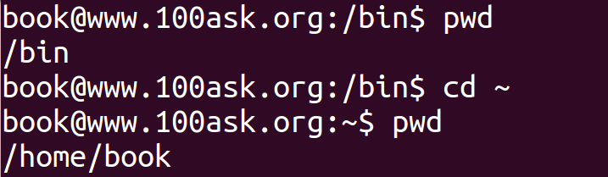
Linux常用命令：cd
Linux基础概念：家目录
使用 ~ 表示用户家目录，如book用户的家目录为/home/book
示例：cd ~
示例功能：当前在任意路径，在终端中输入cd ~，均返回到/home/book

Slide 9
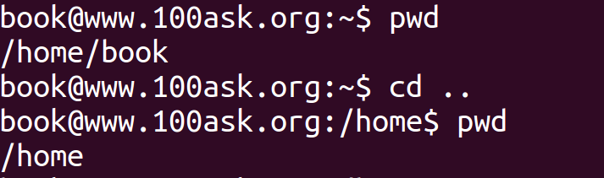
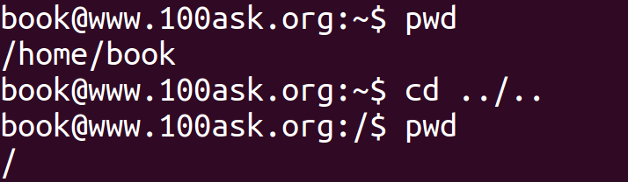
Linux常用命令：cd
Linux基础概念：当前路径和上一级路径
使用 . 表示当前路径
使用 .. 表示上一级路径
使用 ../..表示上上级路径，依此类推。
示例：cd ..
示例：cd ../..
示例功能：进入上一级目录
示例功能：进入上上级目录

Slide 10
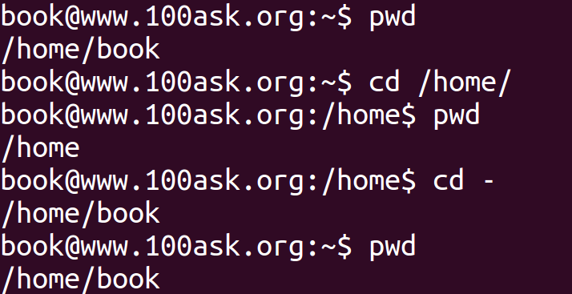
Linux常用命令：cd
Linux基础概念：上一次路径
使用 - 表示上一次的路径
示例： cd -
示例功能：返回上次所在目录

Slide 11


Linux常用命令：cd
Linux基础概念：绝对路径和相对路径
绝对路径：从根目录一级级找下去，需要写完整路径名
相对路径：参照当前所在目录进行查找
示例：cd /home
示例： ./pwd
示例功能：
终端中输入 ./pwd 去执行应用程序/bin/pwd
相当于
输入的./pwd为相对与当前路径/bin的相对路径
示例功能：进入/home的绝对路径

Slide 12


Linux常用命令：cd
Linux基础概念：绝对路径和相对路径
示例：
当前在/home/book/100ask目录，
如果在终端中输入cd ../videos，从而进入/home/book/videos
----》输入的../videos为相对与当前路径/home/book/100ask的相对路径
示例：
当前在/home/book/100ask目录，
如果在终端中输入cd ../../ ，从而进入/home
----》则输入的../../为相对与当前路径/home/book/100ask的相对路径
注意事项：
必须有该目录，才能切换到该目录。
可以先使用ls来确认有某个目录名存在，在进去某个目录

Slide 13
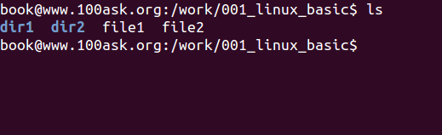
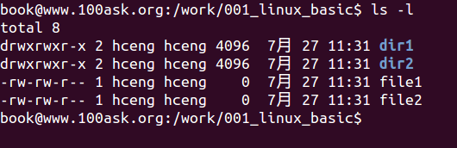
Linux常用命令：ls
命令：ls
英文来源：list
功能：列出目录内容
命令格式：
命令 | 选项 |  |  | 参数
ls | -l | -a | -h | [目录]
long
示例： ls
示例：ls -l
示例功能：显示当前目录下文件
示例功能：显示文件更完整信息
use a long listing format.

Slide 14
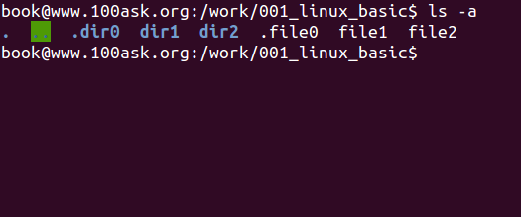
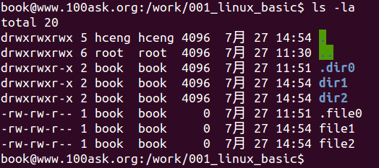
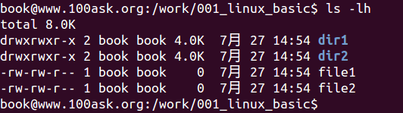
Linux常用命令：ls
all
示例： ls -a
示例： ls -la
示例功能：显示当前目录下文件及隐藏文件
do not ignore entries starting with.
示例功能：“-l”和“-a”组合选项，
显示所有文件及完整信息。
示例： ls -lh
示例功能：将文件大小以Kb、MB、GB的形式列出

Slide 15
Linux常用命令：ls
各项含义
①
文件属性
②
链接数
③
文件
所有者
④
文件所属
用户组
⑤
文件大小
⑥
最后修改时间
⑦
文件名

Slide 16
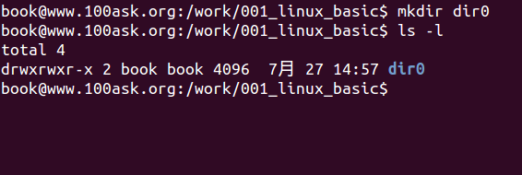
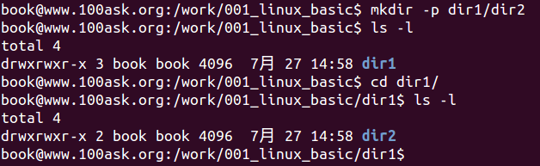
Linux常用命令：mkdir
命令：mkdir
英文来源：make directory
功能：创建目录
命令格式：
命令 | 选项 |  |  | 参数
mkdir |  | -p |  | [目录]
parents
示例：mkdir dir0
示例 ：mkdir -p dir1/dir2
示例功能：创建一个目录
示例功能：创建目录及子目录

Slide 17
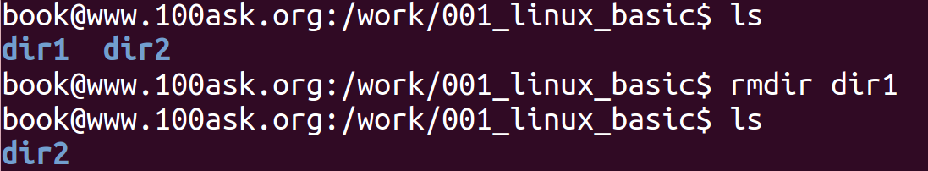
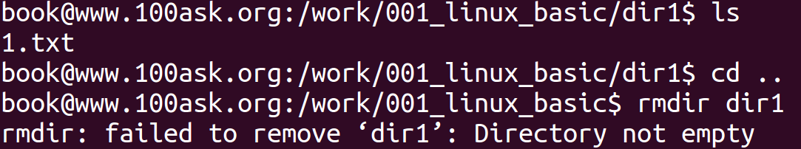
Linux常用命令：rmdir
命令：rmdir
英文来源：remove directory
功能：删除目录
命令格式：
命令 | 选项 |  |  | 参数
mkdir |  | \ |  | [目录]
示例：rmdir dir1
示例：rmdir dir1
示例功能：删除一个空目录
示例功能：不能删除一个非目录

Slide 18
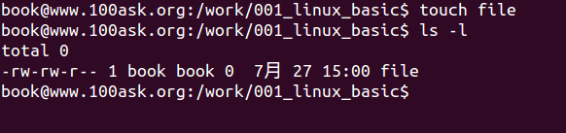
Linux常用命令：touch
命令：touch
英文来源：\
功能：创建文件
命令格式：
命令 | 选项 |  |  | 参数
touch |  | \ |  | 文件名
示例：touch file
示例功能：创建一个文件file

Slide 19
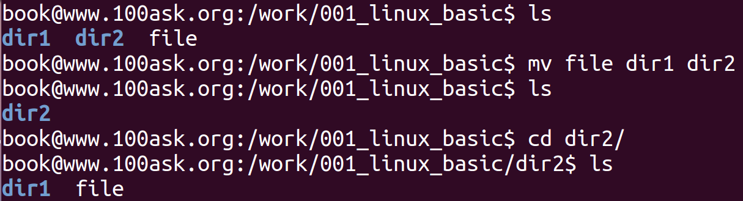
Linux常用命令：mv
命令：mv
英文来源：move
功能：修改文件（目录）名、移动路径
命令格式：
命令 | 选项 |  |  | 参数
mv |  | \ |  | 文件名
示例：mv file dir1/ dir2/
示例功能：将文件file、目录dir1移动到dir2中

Slide 20
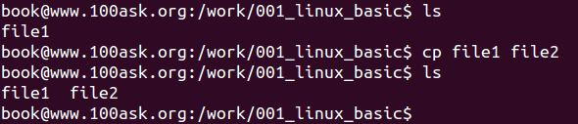
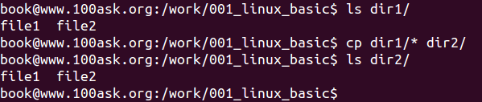
Linux常用命令：cp
命令：cp
英文来源：copy
功能：复制文件或目录
命令格式：
命令 | 选项 |  |  | 参数
cp | -r | -f | -d | 文件路径1 | 文件路径2
示例：cp file1 file2
示例：cp dir1/* dir2
示例功能：复制文件
示例功能：拷贝dir1目录里的所有文件

Slide 21
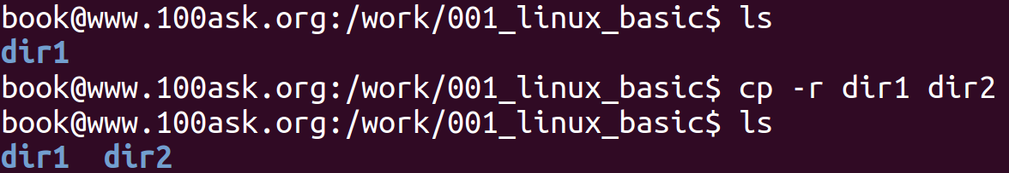
Linux常用命令： cp
示例：cp -r dir1/ dir2/
示例功能：复制dir1文件夹
-R, -r, --recursive
copy directories recursively
-f, --force
if an existing destination file cannot be opened, remove it andtry again (this option is ignored when the -n option is also used)
-d
拷贝时保留链接后面加入

Slide 22
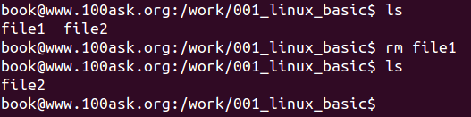
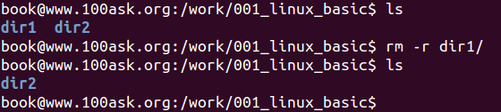
Linux常用命令：rm
命令：rm
英文来源：remove
功能：删除文件或目录
命令格式：
命令 | 选项 |  |  | 参数
rm | -r |  | -p | 文件 或 文件夹
示例：rm file1
示例：rm -r dir1/
示例功能：删除文件
示例功能：删除文件夹
-r, -R, --recursive
remove directories and their contents recursively;
-p, --parents
remove DIRECTORY and its ancestors;
e.g. 'rmdir -p a/b/c' is similar to 'rmdir a/b/c a/b a'

Slide 23
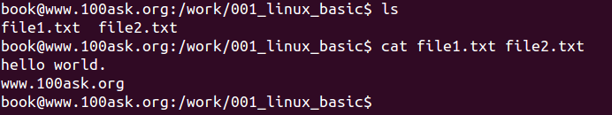
Linux常用命令：cat
命令：cat
英文来源：\
功能：复制文件或目录
命令格式：
命令 | 选项 |  |  | 参数
cat |  | \ |  | 文件
示例：cat file1.txt file2.txt
示例功能：串联文件并依次全部打印在标准输出中
Concatenate files and print on the standard output

Slide 24
Linux常用命令：tar
命令：tar
英文来源：\
功能：解压、压缩文件
文件 | 后缀 | 命令
文件名.tar.gz | tar.gz
文件名.tar.bz2 | tar.bz2
文件名.zip | zip

Slide 25
Linux常用命令：find
命令：find
英文来源：find
功能：查找文件
命令格式：
命令 | 选项 |  |  | 参数
find |  | -name |  | “文件名”
示例：find -name "test*"
示例功能：查找当前路径下，文件名中含有“test”的文件或文件夹，
返回查找文件的相对路径。

Slide 26
Linux常用命令：grep
命令：grep
英文来源：\
功能：查找字符串
命令格式：
命令 | 选项 |  |  | 参数
grep | -n | -r | -i | “字符串”
示例： grep -nri "HELLO"
示例功能：查找当前路径下，文件内容中含有“HELLO”的文件，
-n：显示查找字符串所在行
-r：递归的查找，即包含子文件的内容
-i：忽略大小写
返回包含查找字符串的相对路径，所在行，该行内容。

Slide 27
Linux帮助命令
Linux系统中提供了 三种 帮助方式。
--help是个命令的参数，man和info是独立的命令，
它们都是Linux中获取帮助信息最权威，最快捷的途径。
序号 | 方式 | 含义
1 | --help | 提供命令帮助信息
2 | man | 提供命令、API、概念、配置文件等帮助信息
3 | info | 和man有很多交集，能更完整GUN工具
man
--help
info

Slide 28
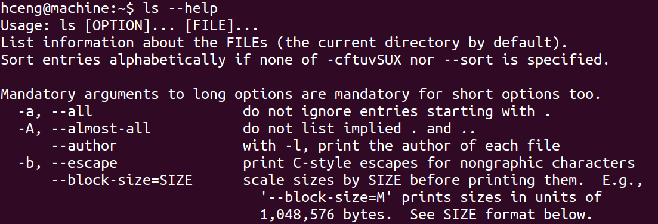
Linux帮助命令
--help 的使用方法
举例：
ls --help
要查询
的命令
help参数
作用：
列出FILE路径相关信息（默认为当前目录）。
如果没有指定参数，默认按字母顺序排序。
用法：
ls [选项] [FILE]
相关参数选项及含义
-a 不忽略以 . 开头的文件
特点：比较精简

Slide 29
Linux帮助命令
man 的简介
man 就是 manual(手册)的缩写,
man手册一共有9册，每一册专注一个方面，
当同时在几个手册里包含时，需要指定哪本手册，以确定具体的含义。
section | 名称 | 说明
1 | 用户命令 | 用户可操作的命令
2 | 系统调用 | 内核提供的函数(查头文件)
3 | 库调用 | 常用的函数库
4 | 特殊文件 | 设备文件(/dev下)和特殊文件
5 | 文件格式和约定 | 对一些文件进行解释
6 | 游戏程序 | 游戏程序
7 | 杂项 | 包括宏包和约定等
8 | 系统管理员使用的管理命令 | 通常只有系统管理员可以使用
9 | 内核相关 | Linux内核相关文件

Slide 30
Linux帮助命令
man 的简介
man 手册提供的信息就非常丰富了，
除了语法说明、详细说明，甚至还有作者说明，版权信息等。
段名 | 主要内容
NAME | 命令、数据名称的简短说明
SYNOPSIS | 简短的命令语法说明
DESCRIPTION | 最为权威和全面的使用说明
EXAMPLES | 使用本命令或数据的一些参考示例
AUTHOR | 作者
REPORTING BUGS | 报告相关的错误信息
COPYRIGHT | 版权
SEE ALSO | 与本命令或数据相关的其他参考说明

Slide 31
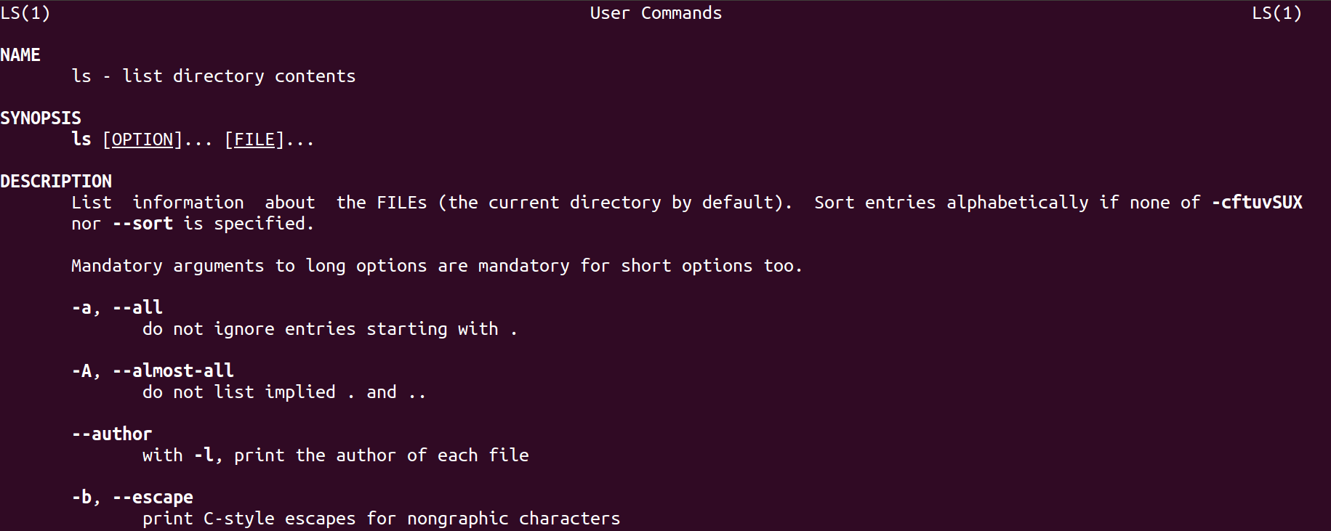
Linux帮助命令
man 的使用方法
举例：
man ls
其它选项：
man -f open
列出所有手册中的该关键字
man 2 open
打开指定手册
man命令
要查询
的命令
man -k open
模糊搜索含open的所有命令
第一册
概述
使用格式
详细描述
选项
最后按“q”退出查询
特点：非常详细

Slide 32
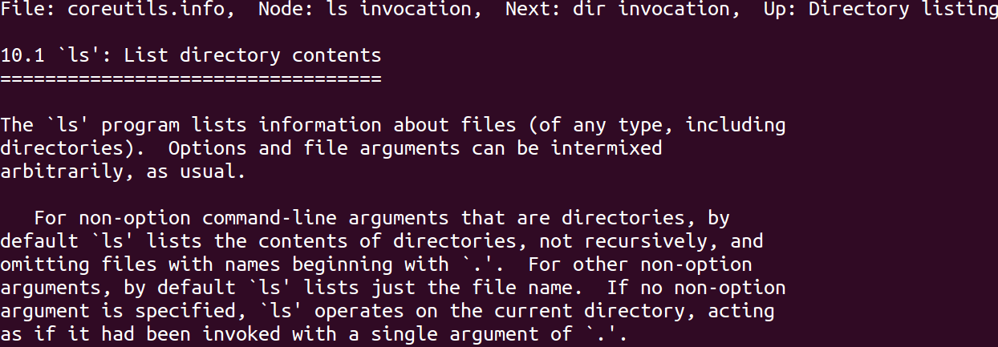
Linux帮助命令
man 的使用方法
info 是 information (信息)的缩写
举例：
info ls
info命令
要查询
的命令
按下“p”,可以进入相对本节点前一节点的内容；
按下“n”,可以进入相对本节点后一节点的内容；
按下“u”,可以进入当前命令所在的主题，
本例结果是 目录列表(Directory listing)
按下“l”,回到上一个访问的页面
类似man的详细介绍
最后按“q”退出查询
特点：以主题的形式把几个命令组织在一起，便于阅读

Slide 33
Linux入门系统命令：date
命令：date
功能：显示日期和时间
命令格式：
命令 | 选项 |  |  | 参数
date |  | \ |  | \
示例：date
示例功能：显示当前日期与时间

Slide 34

Linux入门系统命令：cal
命令：cal
功能：显示日历
命令格式：
命令 | 选项 |  |  | 参数
cal |  | \ |  | \
示例：cal
示例功能：打印当前日历

Slide 35
Linux入门系统命令：users
命令：users
功能：显示当前登录系统的所有用户名字
命令格式：
命令 | 选项 |  |  | 参数
users |  | \ |  | \
示例：users
示例功能：显示当前登陆系统的所有用户名字
每个显示的用户名对应一个登录会话。如果一个用户有不止一个登录会话，那他的用户名将显示相同的次数。

Slide 36

Linux入门系统命令：who
命令：who
功能：显示已登陆到系统的用户的详细信息
命令格式：
命令 | 选项 |  |  | 参数
who |  | \ |  | \
示例：who
示例功能：显示已登陆到系统的用户的详细信息
包含登陆账号、使用的终端机、登陆的时间、何处登陆等

Slide 37

Linux入门系统命令：whoami
命令：whoami
功能：显示当前有效的用户名
命令格式：
命令 | 选项 |  |  | 参数
whoami |  | \ |  | \
示例：whoami
示例功能：显示当前有效的用户名

Slide 38
Linux入门系统命令：uname
命令：uname
功能：打印系统信息
命令格式：
命令 | 选项 |  |  | 参数
uname |  | -a |  | \
示例：uname -a
示例功能：打印出系统的所有信息

Slide 39
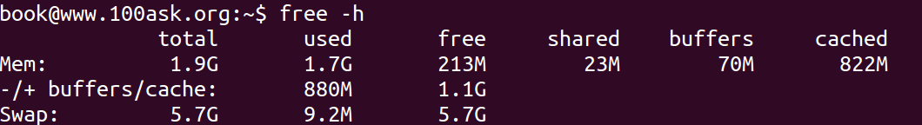
Linux入门系统命令：free
命令：free
功能：显示系统内存使用情况
命令格式：
命令 | 选项 |  |  | 参数
free |  | -h |  | \
示例：free -h
示例功能：以人们习惯的格式显示系统内存信息

Slide 40
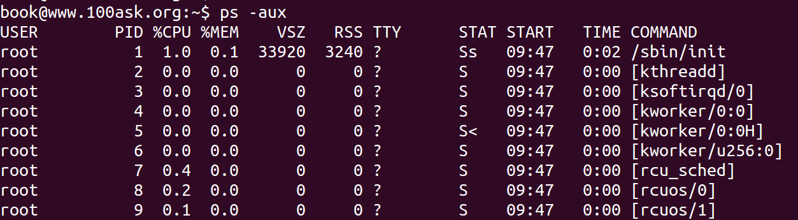
Linux入门系统命令：ps
命令：ps
功能：显示当前进程信息快照
命令格式：
命令 | 选项 |  |  | 参数
ps | -a | -u | -x | \
示例：ps -aux
示例功能：显示当前所有进程信息
按“q”退出

Slide 41
Linux入门系统命令：ps
各项含义
④
%MEM
进程占用的
物理内存百分比
⑥
RSS
占用的固定内存
(KB)
②
PID
进程标识符
⑧
STAT
进程目前状态
⑩
TIME
进程实际使用CPU的时间
①
USER
进程所属用户
③
%CPU
进程占用的
CPU资源百分比
⑤
VSZ
占用的虚拟内存
(KB)
⑨
START
进程被触发启动的时间
⑦
TTY
进程在哪个
终端机运行
？：与终端机无关
tty1~6：本机上的登陆者程序
pst/0：由网络连接进主机的进程
COMMAND
进程的实际命令

Slide 42
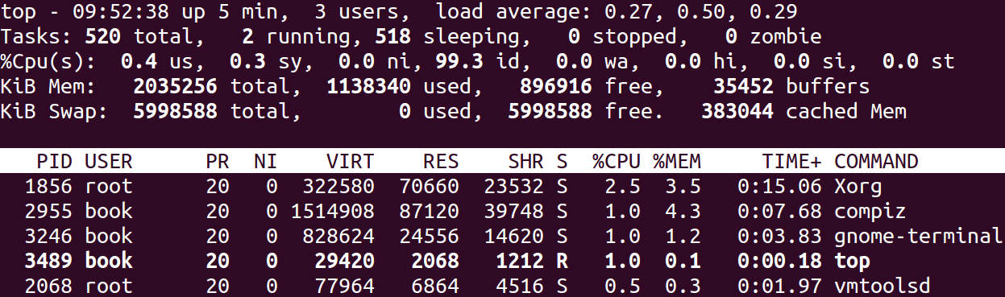
Linux入门系统命令：top
命令：top
功能：动态的显示系统进程信息
命令格式：
命令 | 选项 |  |  | 参数
top |  | -d |  | 刷新时间（S）
示例：top -d 2
示例功能：每隔两秒刷新显示系统进程信息

Slide 43
Linux入门系统命令：top
各项含义
目前时间
开机了多久
登陆用户数
平均工作负载：一分钟，五分钟，十五分钟
目前进程总数
运作中个数
休眠中个数
停止个数
僵尸进程个数
用户空间
占用CPU百分比
内核空间
占用CPU百分比
用户进程空间内
改变过优先级的进程
占用CPU百分比
空闲CPU
百分比
等待输入输出的
CPU时间百分比
硬件中断
软件中断
实时
物理内存和虚拟内存使用情况
①
PID
进程ID
②
USER
所属用户
③
PR
进程优先级
越小越先执行
④
NI
与PR有关
越小越先执行
⑤
VIRT
虚拟内存
⑥
RES
常驻内存
⑦
SHR
共享内存
⑧
S
进程状态
D= 不可中断的睡眠状态
R= 运行 S= 睡眠
T= 跟踪/停止
Z= 僵尸进程
⑨
%CPU
CPU使用率
⑩
%MEM
内存使用率
%TIME+
累加的使用时间
%MEM
指令程序

Slide 44
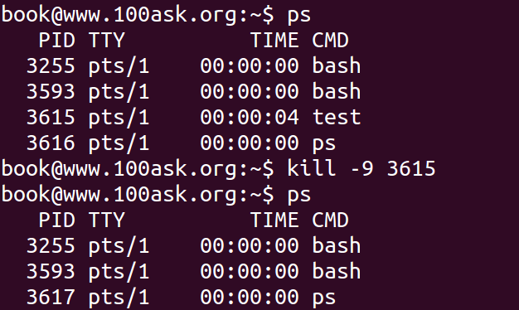
Linux入门系统命令：kill
命令：kill
功能：发送信号给进程
命令格式：
命令 | 选项 |  |  | 参数
kill |  | -9 |  | 进程ID
示例：kill -9 3615
示例功能：结束指定进程

Slide 45
Linux入门系统命令：reboot
命令：reboot
功能：重启计算机
命令格式：
命令 | 选项 |  |  | 参数
reboot |  | \ |  | \

Slide 46
Linux入门系统命令：halt 和 shutdown
命令：halt
功能：关闭计算机
命令格式：
命令 | 选项 |  |  | 参数
halt |  | \ |  | \
命令：shutdown
功能：关闭计算机
命令格式：
命令 | 选项 |  |  | 参数
shutdown |  | -t |  | 倒计时关机时间（S）

